Slide 1


UBND PHƯỜNG VIỆT HƯNG
TRƯỜNG MẦM NON GIANG BIÊN
LĨNH VỰC PHÁT TRIỂN THẨM MỸ
VĐMH: Đu quay
NH: Chiếc khăn tay
Lứa tuổi: Nhà trẻ.

Slide 2
1.Ổn định tổ chức.
Trò chuyện về chiếc đu quay

Slide 3
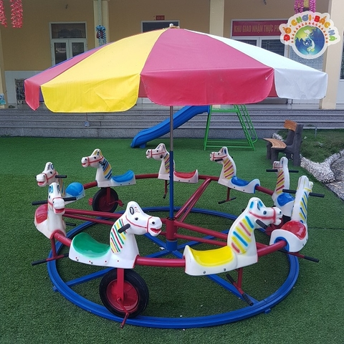

Slide 4

2.Phương pháp,hình thức tổ chức.
HĐ1: HĐ1: VĐMH “Đu quay”: Tác giả Mộng Lân
- Cô mở nhạc không lời bài “Đu quay” cho trẻ nghe và đoán tên bài hát.
- Chúng mình vừa được nghe bài hát gì?
- Cô mời chúng mình hát cùng cô nào.
- Để bài hát hay hơn cô có động tác minh họa đấy chúng mình cùng quan sát nhé.
+ Cô vận động mẫu lần 1: Kết hợp động tác minh họa
+ Cô vận động mẫu lần 2: Kết hợp với nhạc
+ Cô vừa vận động bài gì?
+ Bây giờ cả lớp cùng vận động bài hát này cùng với cô nhé!

Slide 5
Dạy trẻ vận động:

Slide 6
HĐ2: Nghe hát “Chiếc khăn tay” tác giả Văn Tấn
- Cô giới thiệu tên bài hát, tên tác giả.
+ Cô hát lần 1: Có nhạc.( cô có thể mở ca sỹ hát cho trẻ nghe)
- Hỏi trẻ tên bài hát.
ND: Trong bài hát em bé đã được mẹ may cho một chiếc khăn tay rất đẹp và em bé đã rất vui sướng, luôn luôn giữ đôi tay cho sạch đấy. Và các con nhớ phải luôn giữ gìn vệ sinh cá nhân để cho cơ thể luôn mạnh khỏe nhé.
+ Cô hát lần 2: Múa minh hoạ.
- Lần 3: Cô cho trẻ xem băng hình ca sỹ hát.
=>GD: Các con nhớ phải luôn giữ gìn vệ sinh cá nhân để cho cơ thể luôn mạnh khỏe nhé!

Slide 7
3. Kết thúc.Cô khen ngợi trẻ cho trẻ ra ngoài

